Slide 1
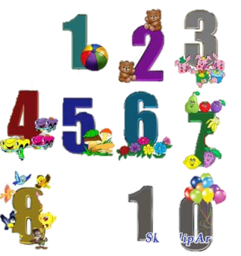
Без логики нет математики!!!
Многие родители полагают, что главное при подготовке к школе - это познакомить ребенка с цифрами и научить его писать, считать, складывать и вычитать (на деле это обычно выливается в попытку выучить наизусть результаты сложения и вычитания в пределах 10). Однако при обучении математике по учебникам современных развивающих систем (система Л. В. Занкова, система В. В. Давыдова, система "Гармония", "Школа 2100" и др.) эти умения очень недолго выручают ребенка на уроках математики. Запас заученных знаний кончается очень быстро (через месяц-два), и несформированность собственного умения продуктивно мыслить (то есть самостоятельно выполнять указанные выше мыслительные действия на математическом содержании) очень быстро приводит к появлению "проблем с математикой".
В то же время ребенок с развитым логическим мышлением всегда имеет больше шансов быть успешным в математике, даже если он не был заранее научен элементам школьной программы (счету, вычислениям ).

